Slide 1
INSTITUTO CHILENO DEL ACERO
PERFILES DE ACERO
CONFORMADOS EN FRIO
Sergio Córdova Aldana
Ingeniero Civil UCh.
Octubre 2018

Slide 2
TEMARIO:
Sesión 2
Antecedentes normativos
Materiales
Espesores
Recubrimientos
Tipos de productos

Slide 3
DEFINICION: PRODUCTOS DE ACERO CONFORMADOS EN FRIO
Productos: Diferentes geometrías comerciales y/o especiales
Material: Acero negro o recubierto
Proceso de fabricación: Conformado en frío
Característica: Elementos de pared delgada (bajo espesor)
Nombre internacional: Cold-formed steel (CFS)

Slide 4
ANTECEDENTES NORMATIVOS
Tema Norma asociada _
Diseño estático: NCh427-2 Construcción - Estructuras de acero – Parte 2: Diseño de miembros estructurales de acero conformados en frío
En consulta pública
Diseño sísmico: Pendiente
Perfiles abiertos: NCh3576:2018 Acero - Perfil abierto estructural de acero al carbono conformado en frío
Perfiles cerrados: NCh3518:2017 Acero - Tubular estructural de acero al carbono conformado en frío soldado con una costura – Requisitos
Perfiles galvanizados: NCh3378 en elaboración
Aceros: NCh203:2006 Acero para uso estructural - Requisitos

Slide 5
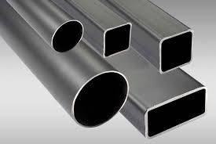
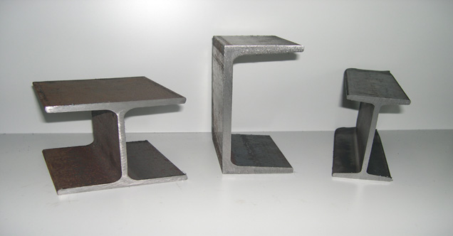
MATERIAL: ACERO
“Pared delgada” vs. “Pared gruesa”
0.3-0.4-0.5-0.6-0.8-1.0-1.2-1.5-2-3-4-6-8-10-12-16-18-22-25-32-50-75-100-120…
Pandeo local “permitido”
Secciones esbeltas
Propiedades efectivas
Elementos atiesados
Fabricación por plegado
Pandeo global
Secciones compactas (semi)
Propiedades brutas
Elementos planos
Soldados ó laminados caliente
Diseño AISI
Diseño AISC

Slide 6
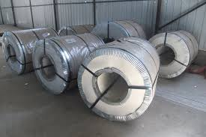
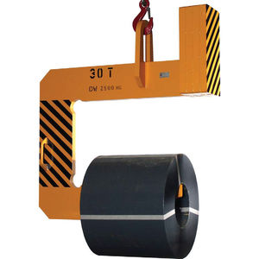
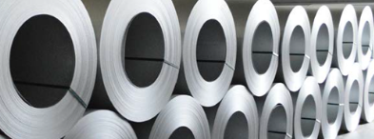
MATERIAL: ACERO
Acero de “bajo espesor” en diferentes formatos
Espesores (típ): 0.3 / 0.4 / 0.5 / 0.6 / 0.8 / 1.0 / 1.2 / 1.5 … / 2 / 3 / 4 / 5 / 6 mm
Formato: Bobinas (rollos) de anchos estándares y “a pedido”. Ej. 4’ = 1220 mm
Peso bobinas entre valor mínimo y máximo transportable: Ej. 5 ton a 25 ton
Embalaje
Manipulación
Almacenaje: Stock

Slide 7
MATERIAL: ACERO
Acero Calidad Comercial (hojalata): No interesa cifra de resistencia mecánica sino composición química o alguna propiedad especial (Ej. alta deformación).
Acero Calidad Estructural (lámina): Cifra mecánica garantizada, fluencia, rotura, % elongación, composición química y tratamientos térmicos.
Por su bajo espesor requiere un recubrimiento metálico estándar aplicado en continuo para evitar la oxidación (rara vez se suministra “acero negro” salvo que sea para aplicar un recubrimiento especial en un proceso posterior).
Ejemplo calidad estructural:
ASTM A792: Protección Zincalum, Grado estructural 33 ksi hasta 80 ksi
ASTM A653: Protección Galvanizado, Grado estructural 33 ksi hasta 80 ksi

Slide 8
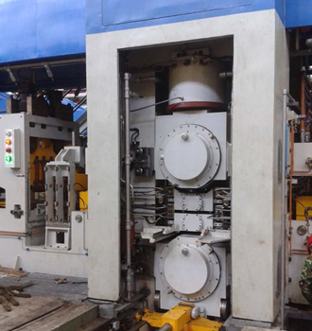
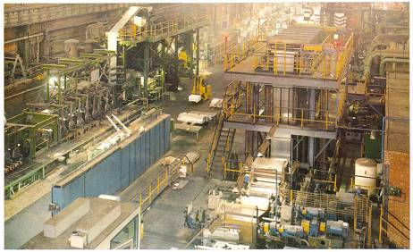
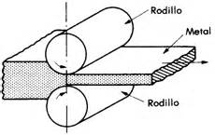
MATERIAL: ACERO
A partir de un “desbaste plano” (plancha gruesa obtenida por laminación en caliente ) se aplica un proceso de “laminación en frío” alternado con “tratamientos térmicos”.
Laminación en frío: Proceso continuo de reducción de espesor a partir de un “desbaste plano” mediante alta presión por rodillos sucesivos, combinado con tensión longitudinal y un proceso de enfriamiento (bajo T° cristalización).
Proceso de laminación
Caja de laminación
Línea de laminación en frío

Slide 9
MATERIAL: ACERO
El proceso deforma la estructura interna del acero (grano esférico) alargando los “granos” en una dirección a medida que se reduce el espesor. Ello genera un endurecimiento del material hasta que la laminación deja se ser efectiva.
Tratamiento térmico (recocido): Mediante la aplicación de calor la estructura interna vuelve a ser esférica, recupera su ductilidad y puede volver a laminarse.
El proceso se repite hasta el espesor requerido y se termina con un tratamiento térmico y un proceso de alivio de tensiones mediante el estiramiento de 1% a 2% para lograr total planitud superficial (tenso-nivelado a pedido).

Slide 10
MATERIAL: ACERO
Caso especial: Si no se realiza el último tratamiento térmico se obtiene un acero denominado comercialmente como Full Hard.
Tiene un límite de fluencia muy alto (∼80 ksi), que se acerca al limite de rotura pero carece de rango plástico.
Pregunta: Qué pasa si se pliega en ángulos??
σ
δ

Slide 11
RECUBRIMIENTOS: ESPESORES
El recubrimiento es esencial para la protección del acero en bajo espesor para evitar los efectos de la corrosión.
Recubrimientos aplicados en procesos continuos: Coil coating
Metálicos: Zincalum, galvanizado, cromado,…aportan protección
Orgánicos: Pinturas aportan protección y estética
Típicos para uso estructural: Protección es parte del material
ASTM A792: Protección Zincalum, aleación de zinc con aluminio (Az50)
ASTM A653: Protección Galvanizado, en base a zinc (G40, G60, G90)
Típicamente se encuentran hasta 2 mm de espesor
Sobre 2 mm se encuentra en acero negro para ser protegido por procesos posteriores, continuos o discontinuos, metálicos u orgánicos.

Slide 12
RECUBRIMIENTOS: ESPESORES
En pared delgada los espesores de recubrimiento son bajos, por ende se miden por una densidad superficial, oz/ft², que se puede homologar a un “espesor equivalente”
WARNING: El espesor nominal incluye el recubrimiento
e_{n} = e_{a} + e_{r} ± Δ
e_{a}

Slide 13
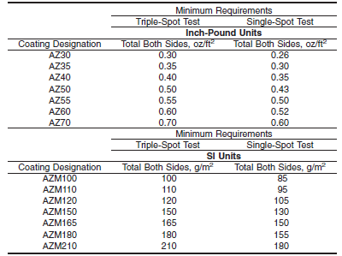
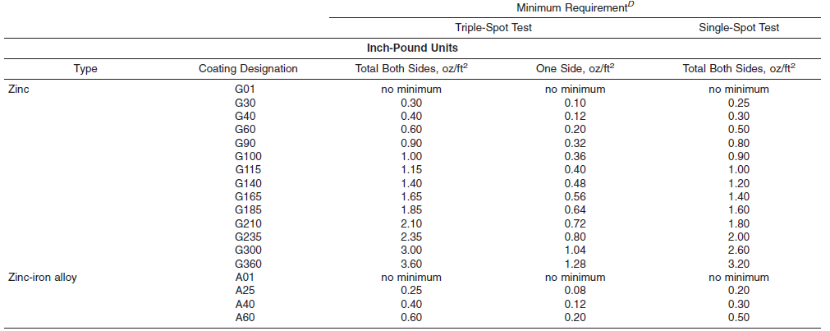
RECUBRIMIENTOS: ESPESORES
ASTM A792 ASTM A653

Slide 14
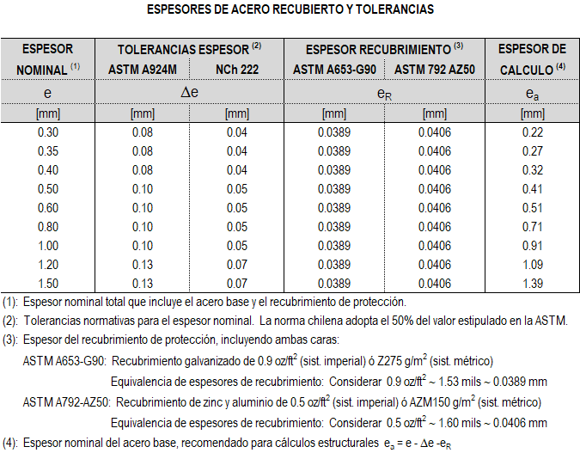
RECUBRIMIENTOS: ESPESORES

Slide 15
RECUBRIMIENTOS: ESPESORES
Tolerancias:
Acero (materia prima): ± 10% afecta el producto
Diseño AISI: ± 5% afecta el cálculo
Para reflexionar:
¿Ambas tolerancias se refieren a lo mismo?
¿Cómo resolver la discrepancia?
Comprar aceros con espesores mayores, especiales??
Realizar los cálculos descontando la tolerancia o un % de ella??

Slide 16
TIPOS DE PRODUCTOS DE ACERO CONFORMADOS EN FRIO
El tipo de producto depende del tipo de proceso de fabricación
Plegar ∼ Doblado discreto
Conformar ∼ Plegar en continuo
Productos de pared delgada:
Cubiertas y revestimientos
Placas colaborantes (steel deck)
Hojalatería
Costaneras
Perfiles livianos recubiertos, carpintería metálica (Ej. Metalcon)
Perfiles cerrados (tubos) y abiertos
Perfiles soldados esbeltos!!! Se pueden usar??

Slide 17
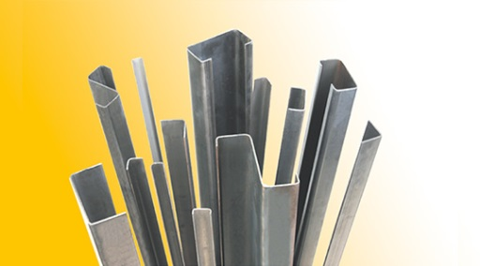
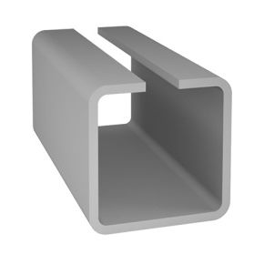
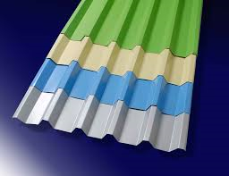
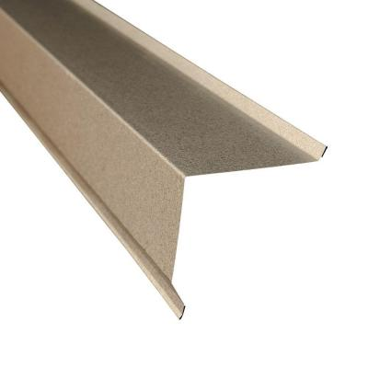
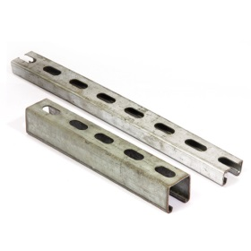
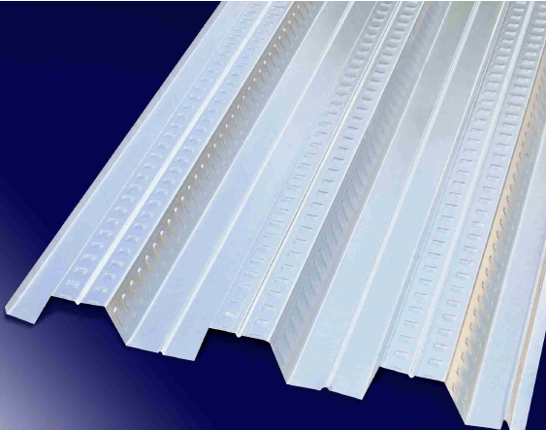
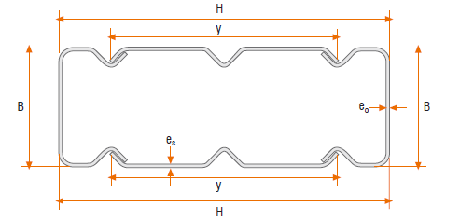
TIPOS DE PRODUCTOS DE ACERO CONFORMADOS EN FRIO
Perfiles livianos cerrados y abiertos
Perfiles estructurales
Cubiertas y revestimientos
Perfiles “propietarios”
(Tubest, M, otros)
Hojalatería
Perfiles especiales
Placa colaborante

